Slide 1
慢速壘球數據網頁
00857020 陳威融
00857006 官廷洋

Slide 2
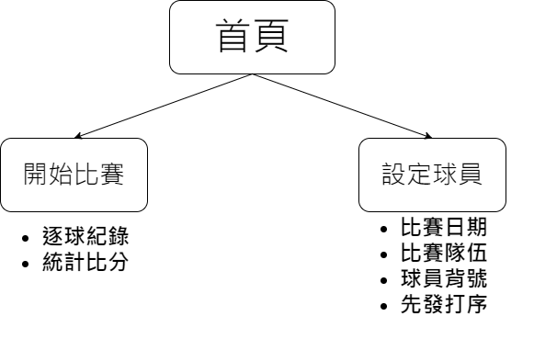
網站架構

Slide 3
特 色 與 優 點
1.我們著重於記錄員在比賽中能輕易紀錄場上的情況。
2.依據球員數據，分析球員習性。
3.因為紀錄員能輕易了解敵方打者前次的攻擊習性，因此能透過此網站 制定比賽策略。
4.系統性整理比賽數據，有助於球隊賽後瞭解球隊比賽中缺點。
5.比賽後，能快速、方便發布在社團、網站上。

Slide 4
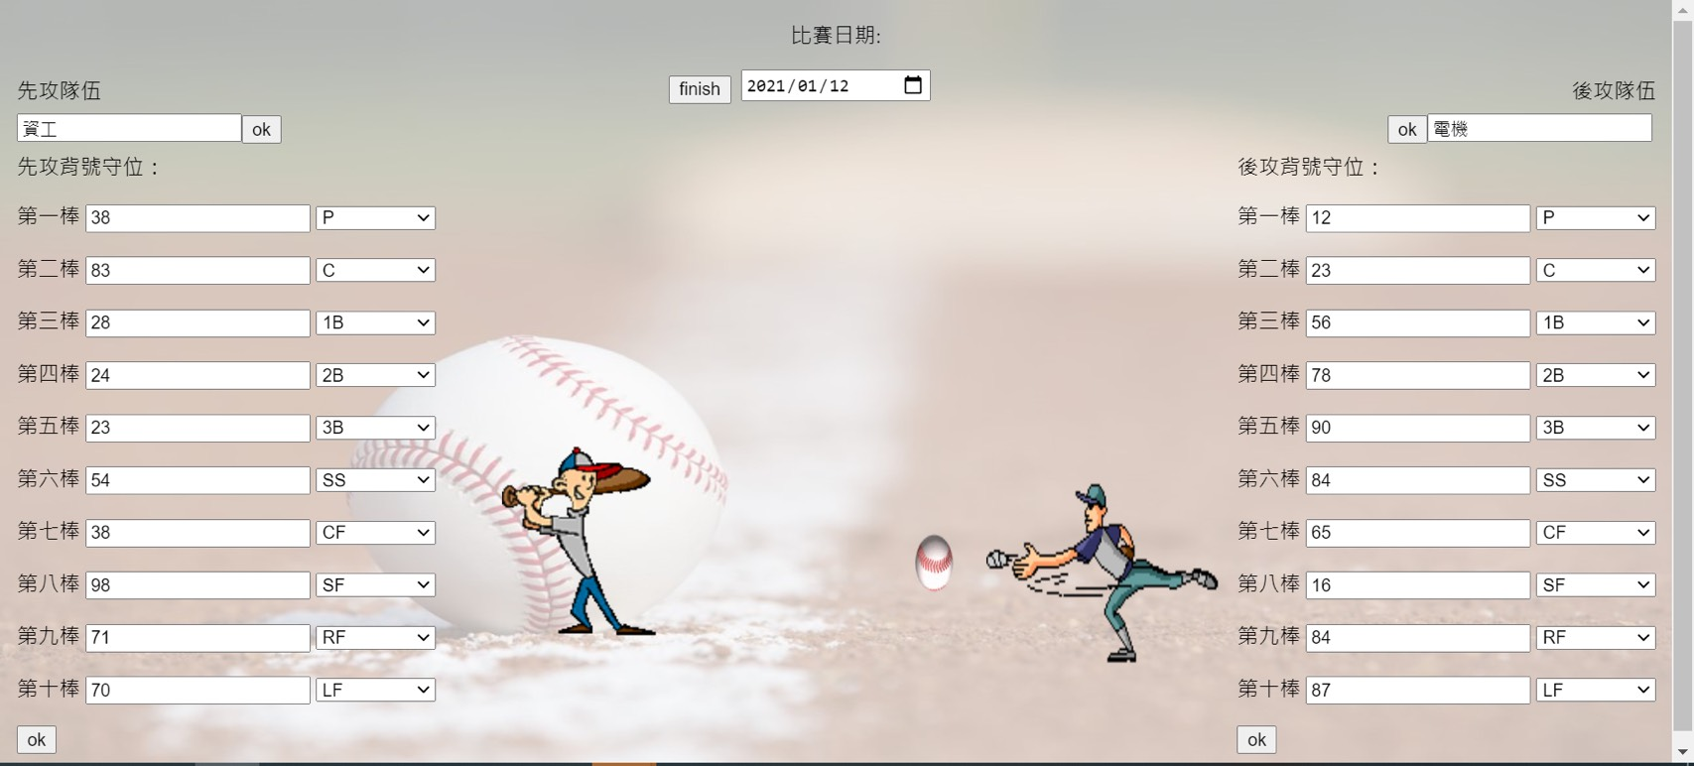
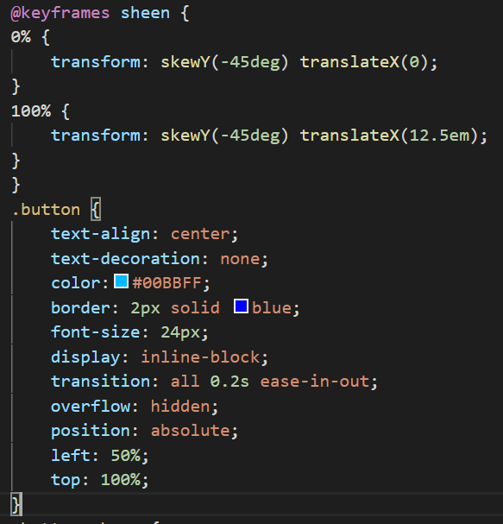
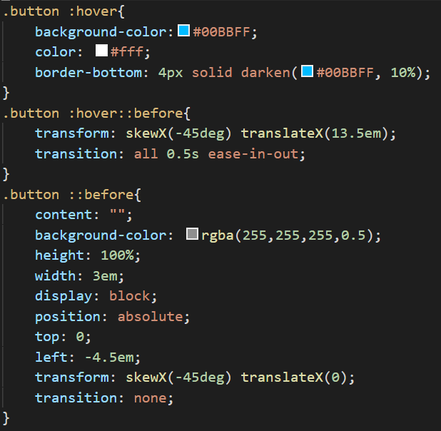
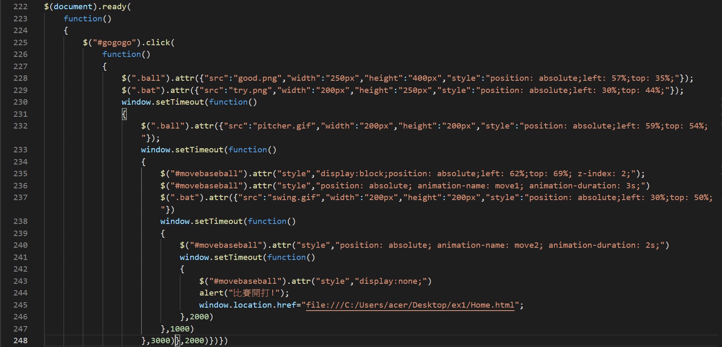
WEB 技術
HTML5，CSS，Jquery
網站外觀
動畫
製作button.hover的CSS
製作比賽動畫的Jquery

Slide 5
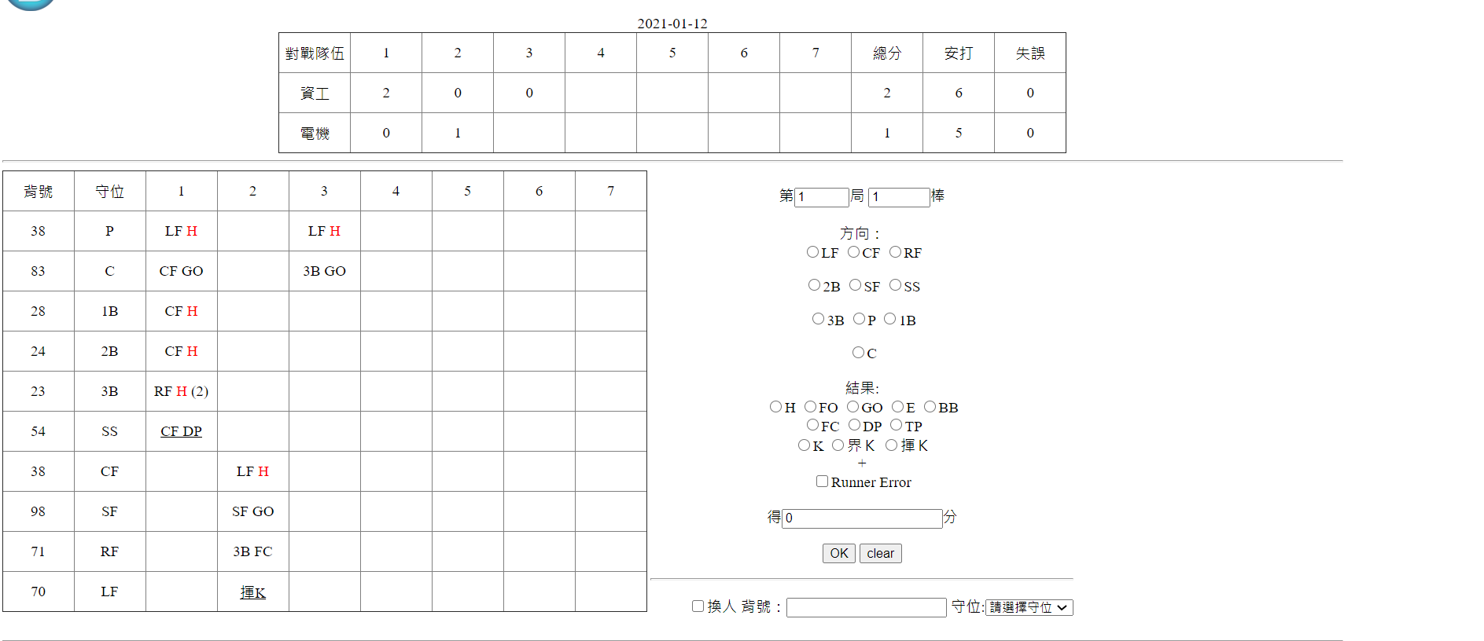
JavaScript、DOM、Event、JS
球飛行方向
滾地或飛球
統計安打數及比分
是否失誤
處理三出局狀況
處理代打狀況

Slide 6
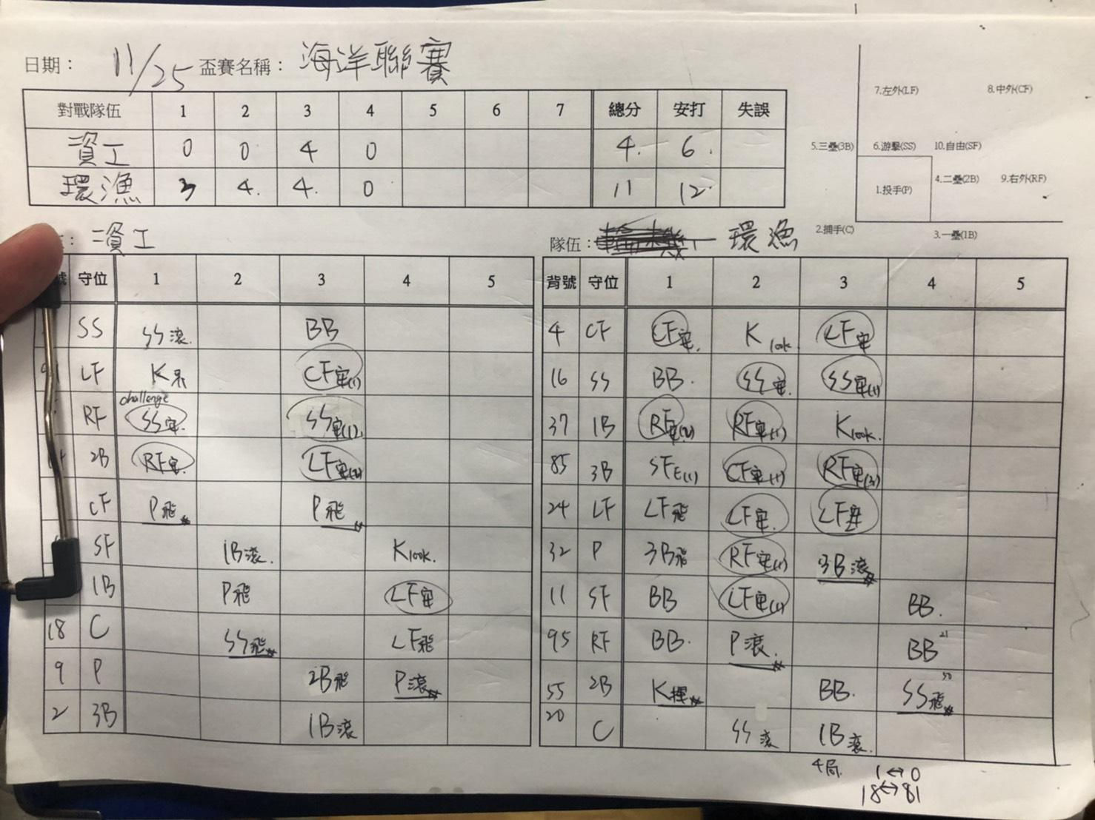
創 作 動 機
身為系壘的一份子,球打得不夠好沒關係，希望能藉由所學來好好貢獻於球隊
每場比賽在進行的當下都需要把場上所發生的事情記錄下來(如右圖)然而有時記錄員的字太醜，且賽後若忘記場上發生甚麼事的話可能紀錄就會因此不完整，所以想藉此機會來做個能記錄的工具

Slide 7
分 工
陳威融
動畫、
網站樣貌統整、
CSS、jquery
官廷洋
JavaScript、JS、
網站基本外觀雛形

